Slide 1
Minesweeper 3D ThreeJS
ICG 2024/2025
Nuno Carvalho 97783

Slide 2
Objetivos
O objetivo deste jogo é recriar o famoso “Minesweeper” proporcionando uma versão mais atualizada e 3d do jogo e, ao mesmo tempo oferecer ao jogador a possibilidade de experimentar uma nova aproximação ao jogo, fazendo uso de um cubo em vez de um plano

Slide 3
Coisas feitas / a fazer
Estado Atual
Jogo Final
Funcionalidades do jogo implementadas na totalidade
Modelo 3d para as bandeiras sinalizadoras de minas
Modelo 3D para as minas
Seleção de difucldade
Registo de “HighScore”
Implementação do cubo
Elementos interativos na cena (background)

Slide 4
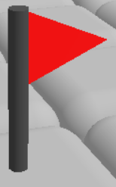
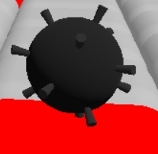
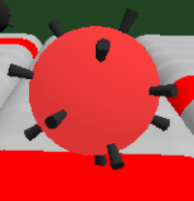
Modelos Feitos

